Slide 1

ФОРМУЛЫ ПРИВЕДЕНИЯ
МБОУ СОШ №33 с углубленным изучением английского языка
г. Озерск Челябинская область
9 класс
Учитель – М. В. Зинина

Slide 2

Тригонометрические формулы вида
е
называются формулами привидения.

Slide 3
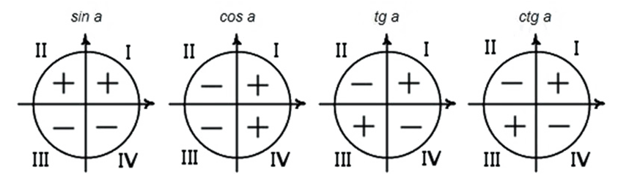


Slide 4
«ЛОШАДИНОЕ ПРАВИЛО»
Если мы откладываем угол от ВЕРТИКАЛЬНОЙ ОСИ, лошадь говорит «ДА» (киваем головой вдоль оси ОУ) и приводимая функция меняется на кофункцию (синус на косинус, косинус на синус, тангенс на котангенс, котангенс на тангенс).
Если мы откладываем угол от ГОРИЗОНТАЛЬНОЙ ОСИ, лошадь говорит «НЕТ» (мотаем головой вдоль оси ОХ) и приводимая функция не меняется.
Знак правой части равенства совпадает со знаком исходной функции в данной четверти.

Slide 5
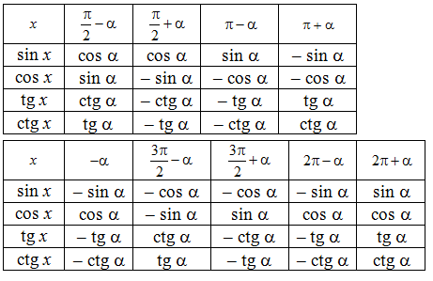
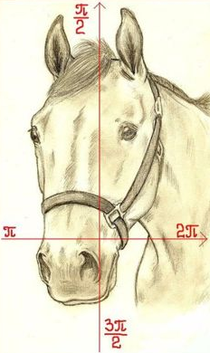
I
II
III
IV

Slide 6
II
III
IV
I

Slide 7
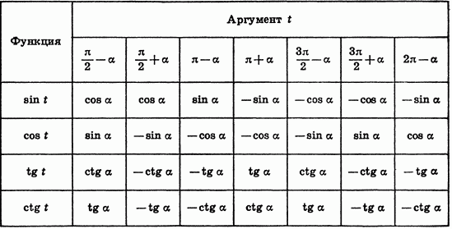

Slide 8
Выразите тригонометрические функции угла 130°.

Slide 9
Вычислите значения тригонометрических функций.

Slide 10
Выразите тригонометрические функции угла α.

Slide 11

ДОМАШНЕЕ ЗАДАНИЕ
§9, №9.1 – 9.6 (а,б)
Notes:
Учебник А.Г. Мордкович, И.М. Смирнова «Математика. 10 класс», Изд-во «Мнемозина», 2014 г.

